Slide 1
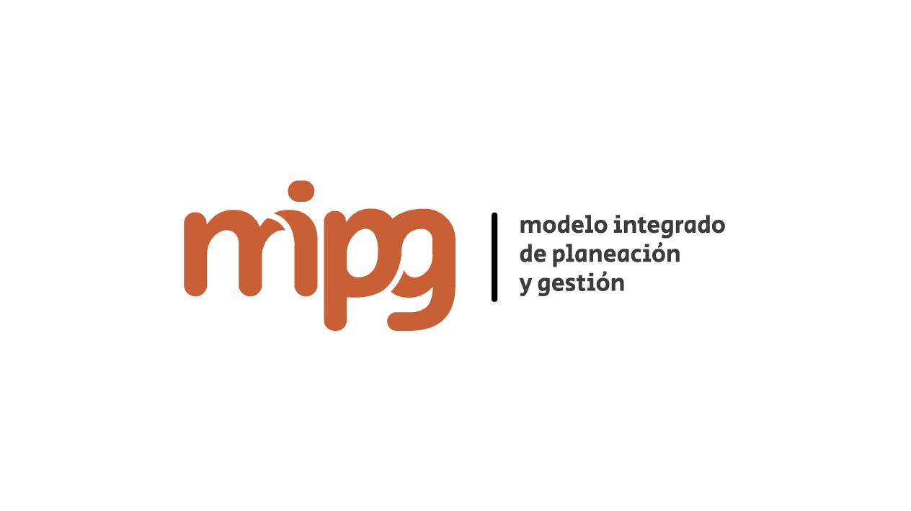
Sistema de Gestión y
Julio de 2018

Slide 2
Todos soñamos con Entidades Públicas
Íntegras y transparentes (Valores)
Derechos
Problemas Necesidades
Innovadoras
Resultados
que generen
Valor Público
Efectivas

Slide 3
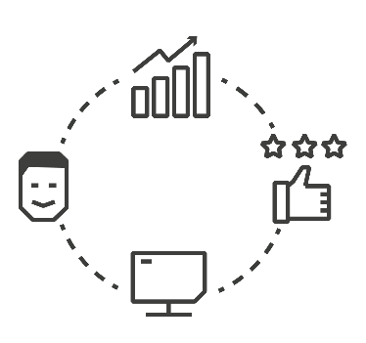

Gestión de las Entidades Públicas
Controlar, prevenir, documentar, promover buen servicio, gestionar conocimiento
Talento humano
Recursos presupuestales,
físicos y tecnológicos
Planear, ejecutar contratar
Evaluar, rendir cuentas, suministrar información, promover transparencia
y comunicar
Resultados
que generen
Valor Público:
Confianza
Derechos, Problemas, Necesidades

Slide 4
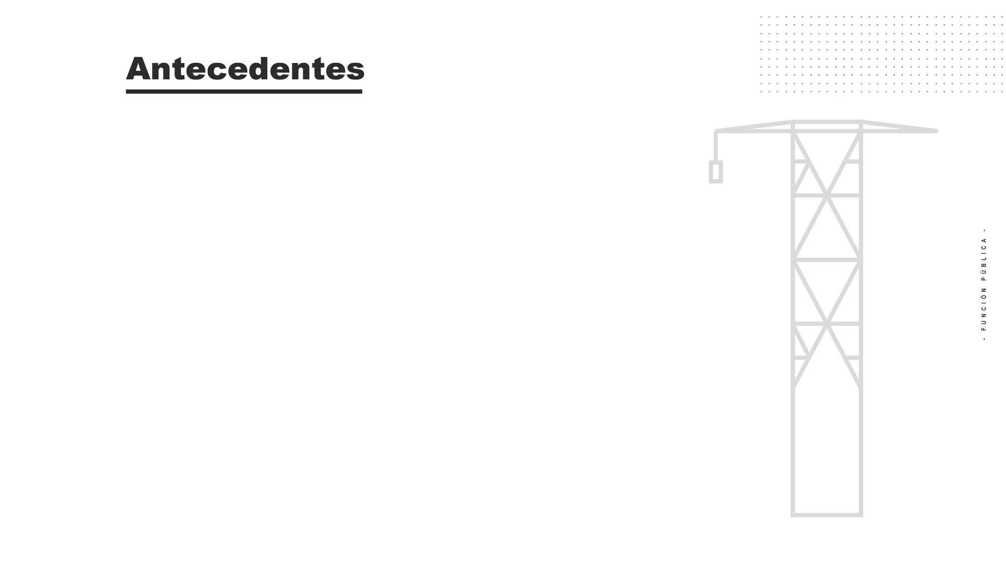
Camino recorrido
2014
Plan Nacional de Desarrollo 2014–2018
2012
Modelo Integrado de Planeación y Gestión
2011
Estatuto Anticorrupción
2005
Modelo Estándar de Control Interno – MECI
2003
Sistema de Gestión de Calidad
1998
Sistema de Desarrollo Administrativo
1993
Sistema de Control Interno
1991
Principios de la Función Administrativa y Mecanismos de Control

Slide 5
Aciertos
1
Procesos documentados y estandarizados
2
Un solo instrumento de medición de requerimientos
de políticas de Desarrollo Administrativo a través del FURAG
3
Fortalecimiento del trabajo sectorial
4
Definición de una estructura de control a través del MECI
5
Fortalecimiento de la evaluación independiente

Slide 6
Retos
1
Lograr que la calidad esté inmersa en la gestión de las
entidades y no se limite a formatos y certificados
2
Enfocar a las entidades hacia la implementación del Modelo y no
al instrumento de medición FURAG
3
Reorientar los lineamientos del Sistema de Control Interno hacia
el control y no a la gestión
4
Mejorar la articulación de las políticas
5
Fortalecer la gestión en territorio

Slide 7

  Hoy contamos con un solo Sistema de Gestión
  y hemos actualizado MIPG
  el MIPGt

Slide 8

Artículo 133 PND
Sistema de
Desarrollo
Administrativo
ANTES 6 Entidades
Sistema de
Gestión
AHORA 11 Entidades
Nivel Nacional
+ Territorial
Sistema de
Gestión de
Calidad

Slide 9


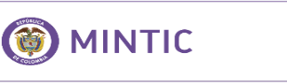








11 Entidades 17 Políticas
Planeación Institucional
Gestión Presupuestal y eficiencia del gasto público
Talento Humano
Integridad
Transparencia, acceso a la información pública y lucha contra la corrupción
Fortalecimiento organizacional y simplificación de procesos
Servicio al ciudadano
Participación ciudadana en la gestión pública
Racionalización de trámites
Gestión documental
Gobierno Digital, antes Gobierno en Línea
Seguridad Digital
Defensa jurídica
Gestión del conocimiento y la innovación
Control Interno
Seguimiento y evaluación del desempeño institucional
Mejora Normativa

Slide 10

Objeto: Dirigir la gestión
Entidades y
Organismos
de Estado
Políticas
Mejor
desempeño
Resultados
Sistema
de Gestión
Normas
Recursos
Información para el desarrollo de la gestión
y desempeño institucional
Satisfacción de necesidades
y goce efectivo de derechos de los ciudadanos
Legalidad e integridad

Slide 11
Sistema de
Gestión
Sistema
de Control
Interno
ARTICULACIÓN
Ámbito de aplicación nacional y territorial

Slide 12




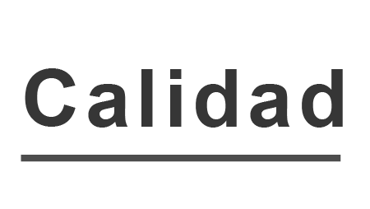
ES UN MARCO DE REFERENCIA PARA:
Controlar
Dirigir y planear
Calidad y Confianza
Ejecutar
Hacer
seguimiento
y evaluar
Generar resultados que atiendan
los planes de desarrollo y garanticen los derechos, resuelvan
las necesidades y problemas
de los ciudadanos con integridad
y calidad en el servicio
Derechos
Problemas Necesidades

Slide 13
Transparencia y Lucha Contra la Corrupción
5 Objetivos
Valor Público
Fortalecer el liderazgo
y el talento humano
Agilizar, simplificar y flexibilizar la operación
Desarrollar una cultura
organizacional sólida
Promover la coordinación
interinstitucional
Facilitar y promover la efectiva participación ciudadana
Integridad, Legalidad y Cambio Cultural: motores de la generación de resultados

Slide 14
Componentes
Institucionalidad
Operación
Derechos
Problemas Necesidades
Resultados
con valores: Confianza
Medición

Slide 15
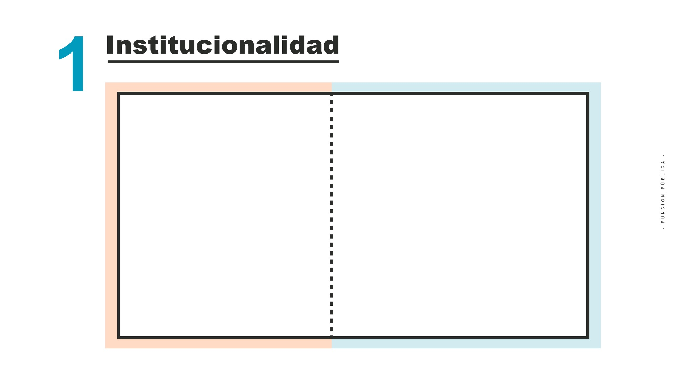
SISTEMA DE GESTIÓN
Consejo para la Gestión y el Desempeño Institucional (Líderes de Política)
Comité Sectorial de Gestión y Desempeño
Comités Departamentales,
Municipales o Distritales de Gestión y Desempeño
Comité Institucional
de Gestión y Desempeño

Slide 16
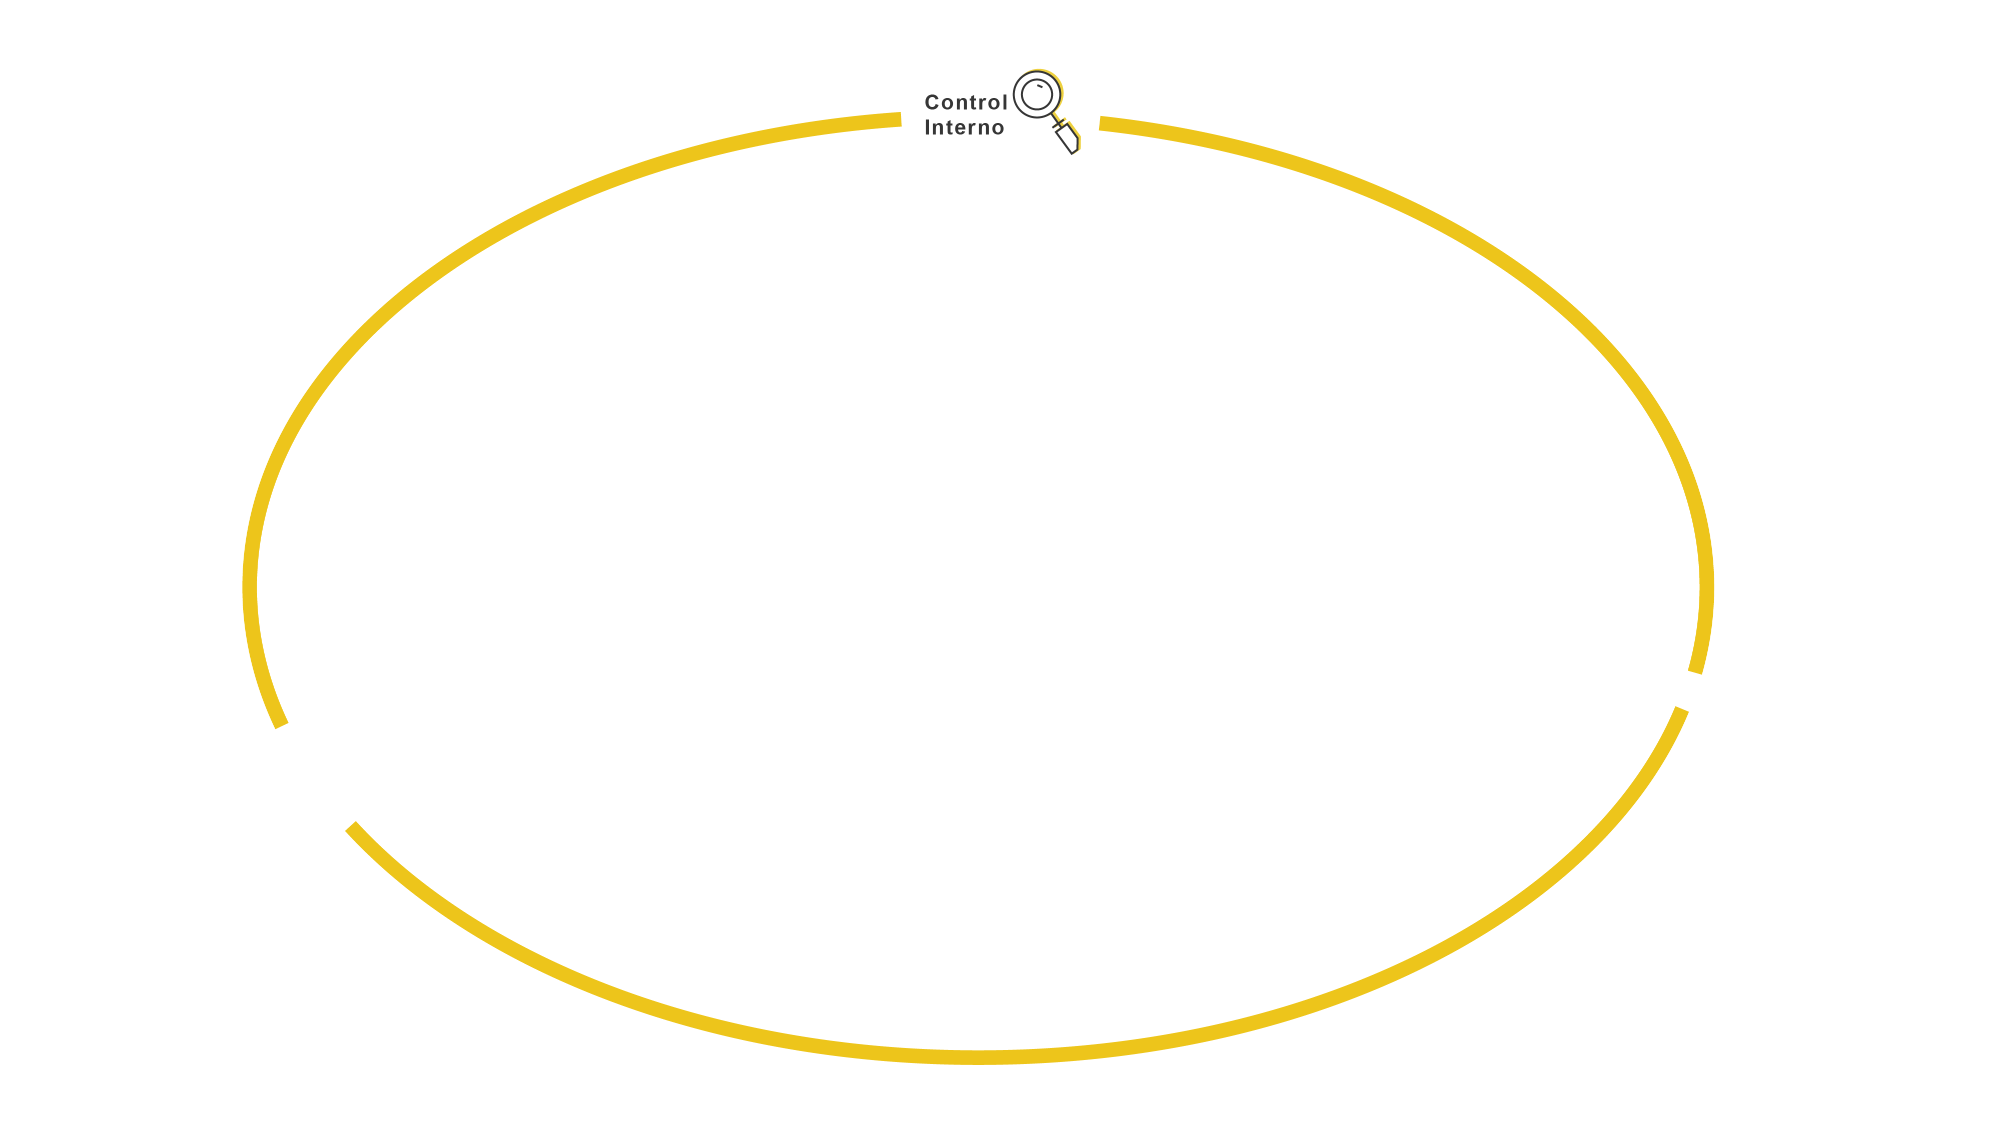
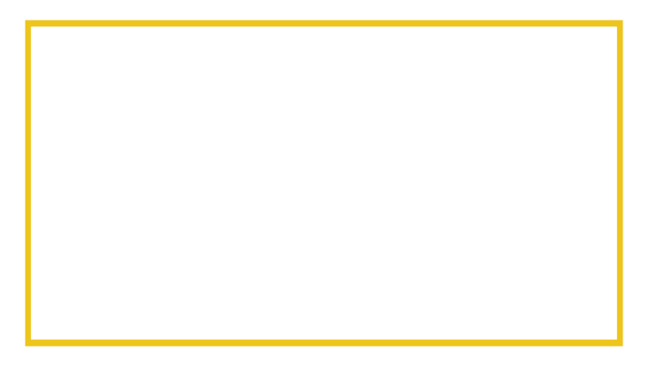
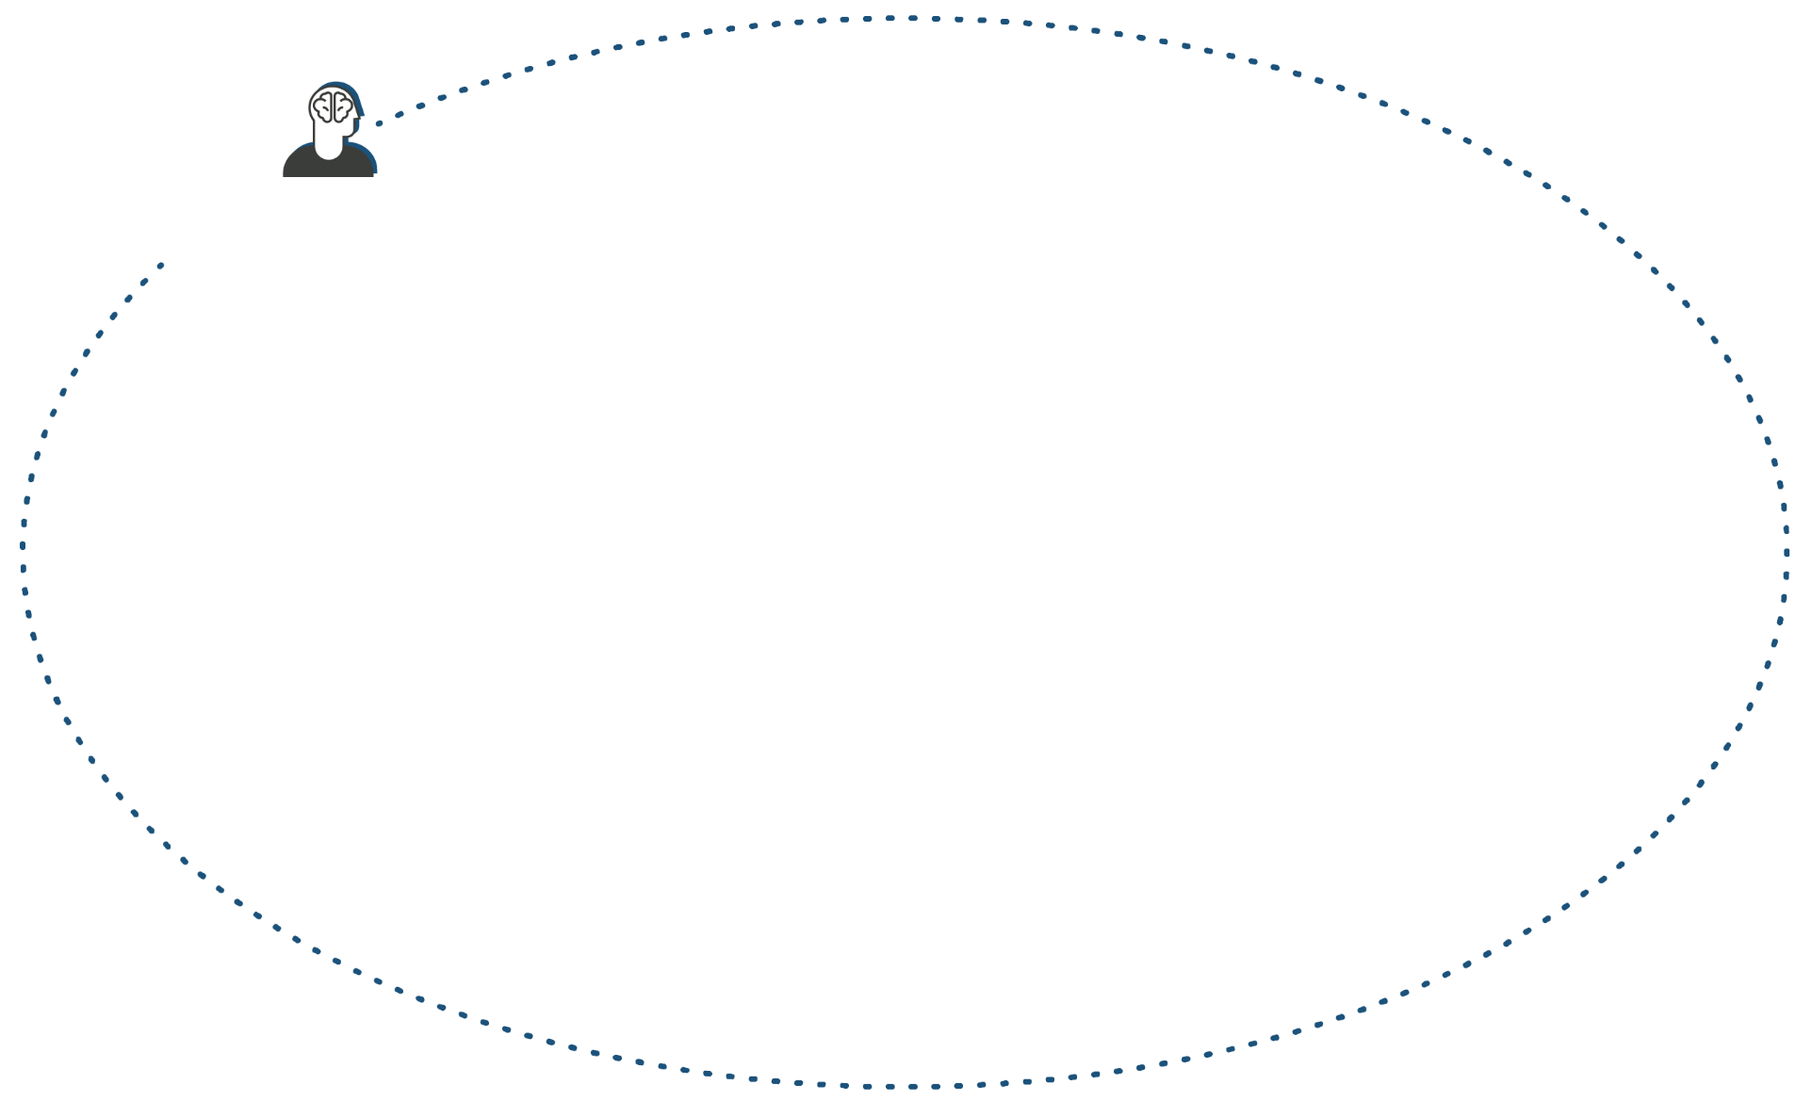
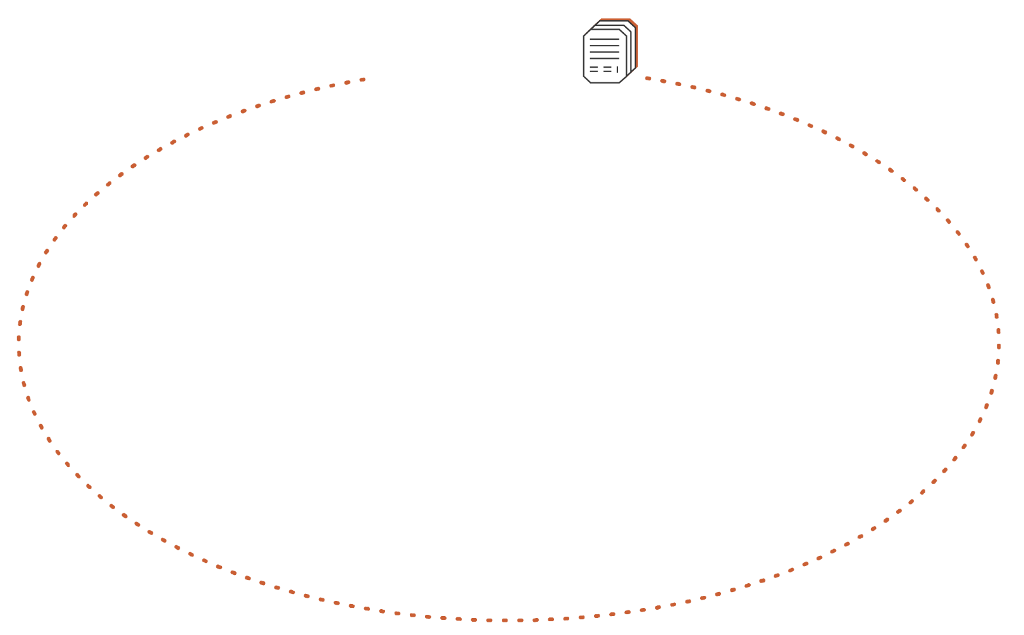

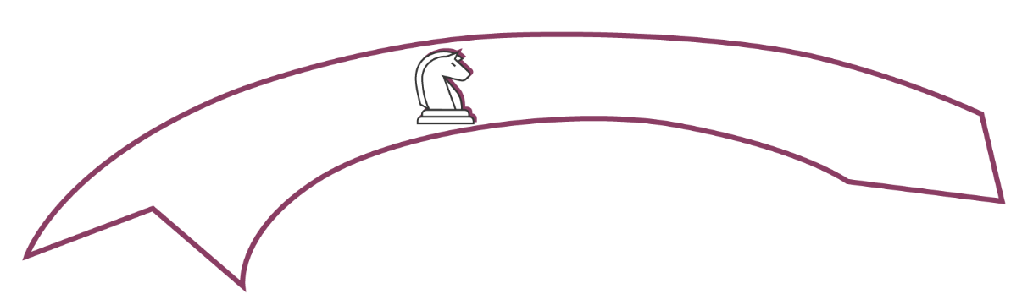



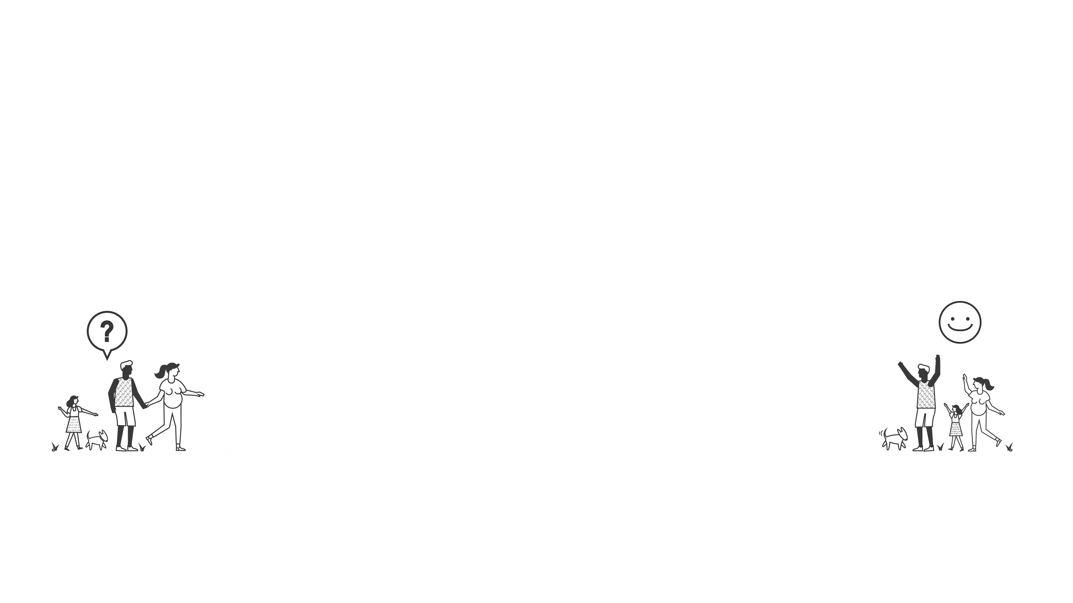
2
Operación
Las entidades y servidores públicos son además sujetos de:
Control social
Control fiscal
Control disciplinario
Control político
Información y
Comunicación
Gestión del Conocimiento
y la Innovación
Direccionamiento
Estratégico y Planeación
MÉRITO E INTEGRIDAD
Gestión con
Valores para
Resultados
VALORES, TRANSPARENCIA Y CAMBIO CULTURAL
Evaluación
de Resultados

Slide 17



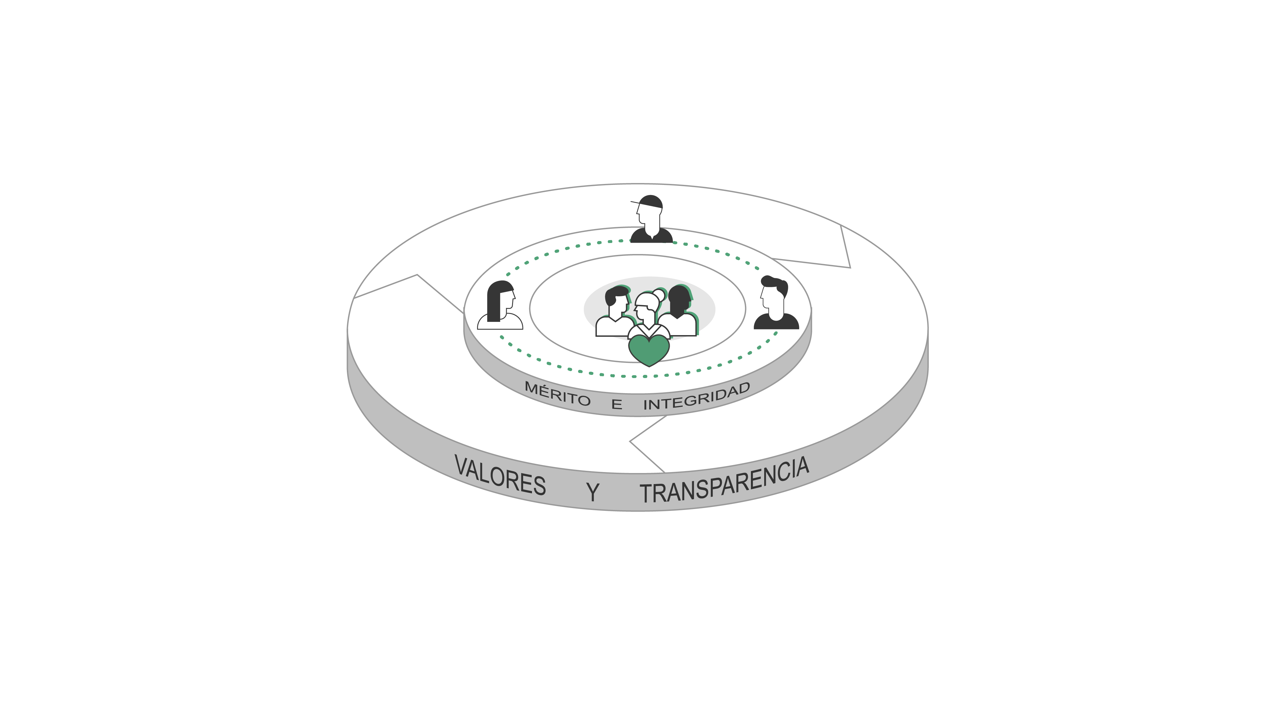

DIMENSIÓN 1
Política de Gestión Estratégica
del Talento Humano - GETH
Talento Humano
Ejecutar las acciones
Diseñar acciones para la GETH
Evaluación de GETH
Diagnosticar la GETH
Disponer de Información
VALORES, TRANSPARENCIA Y CAMBIO CULTURAL
Integridad
Honestidad
Compromiso
Justicia
Diligencia
Respeto
Herramienta
Valores de
Servicio Público
Código de
Integridad

Slide 18
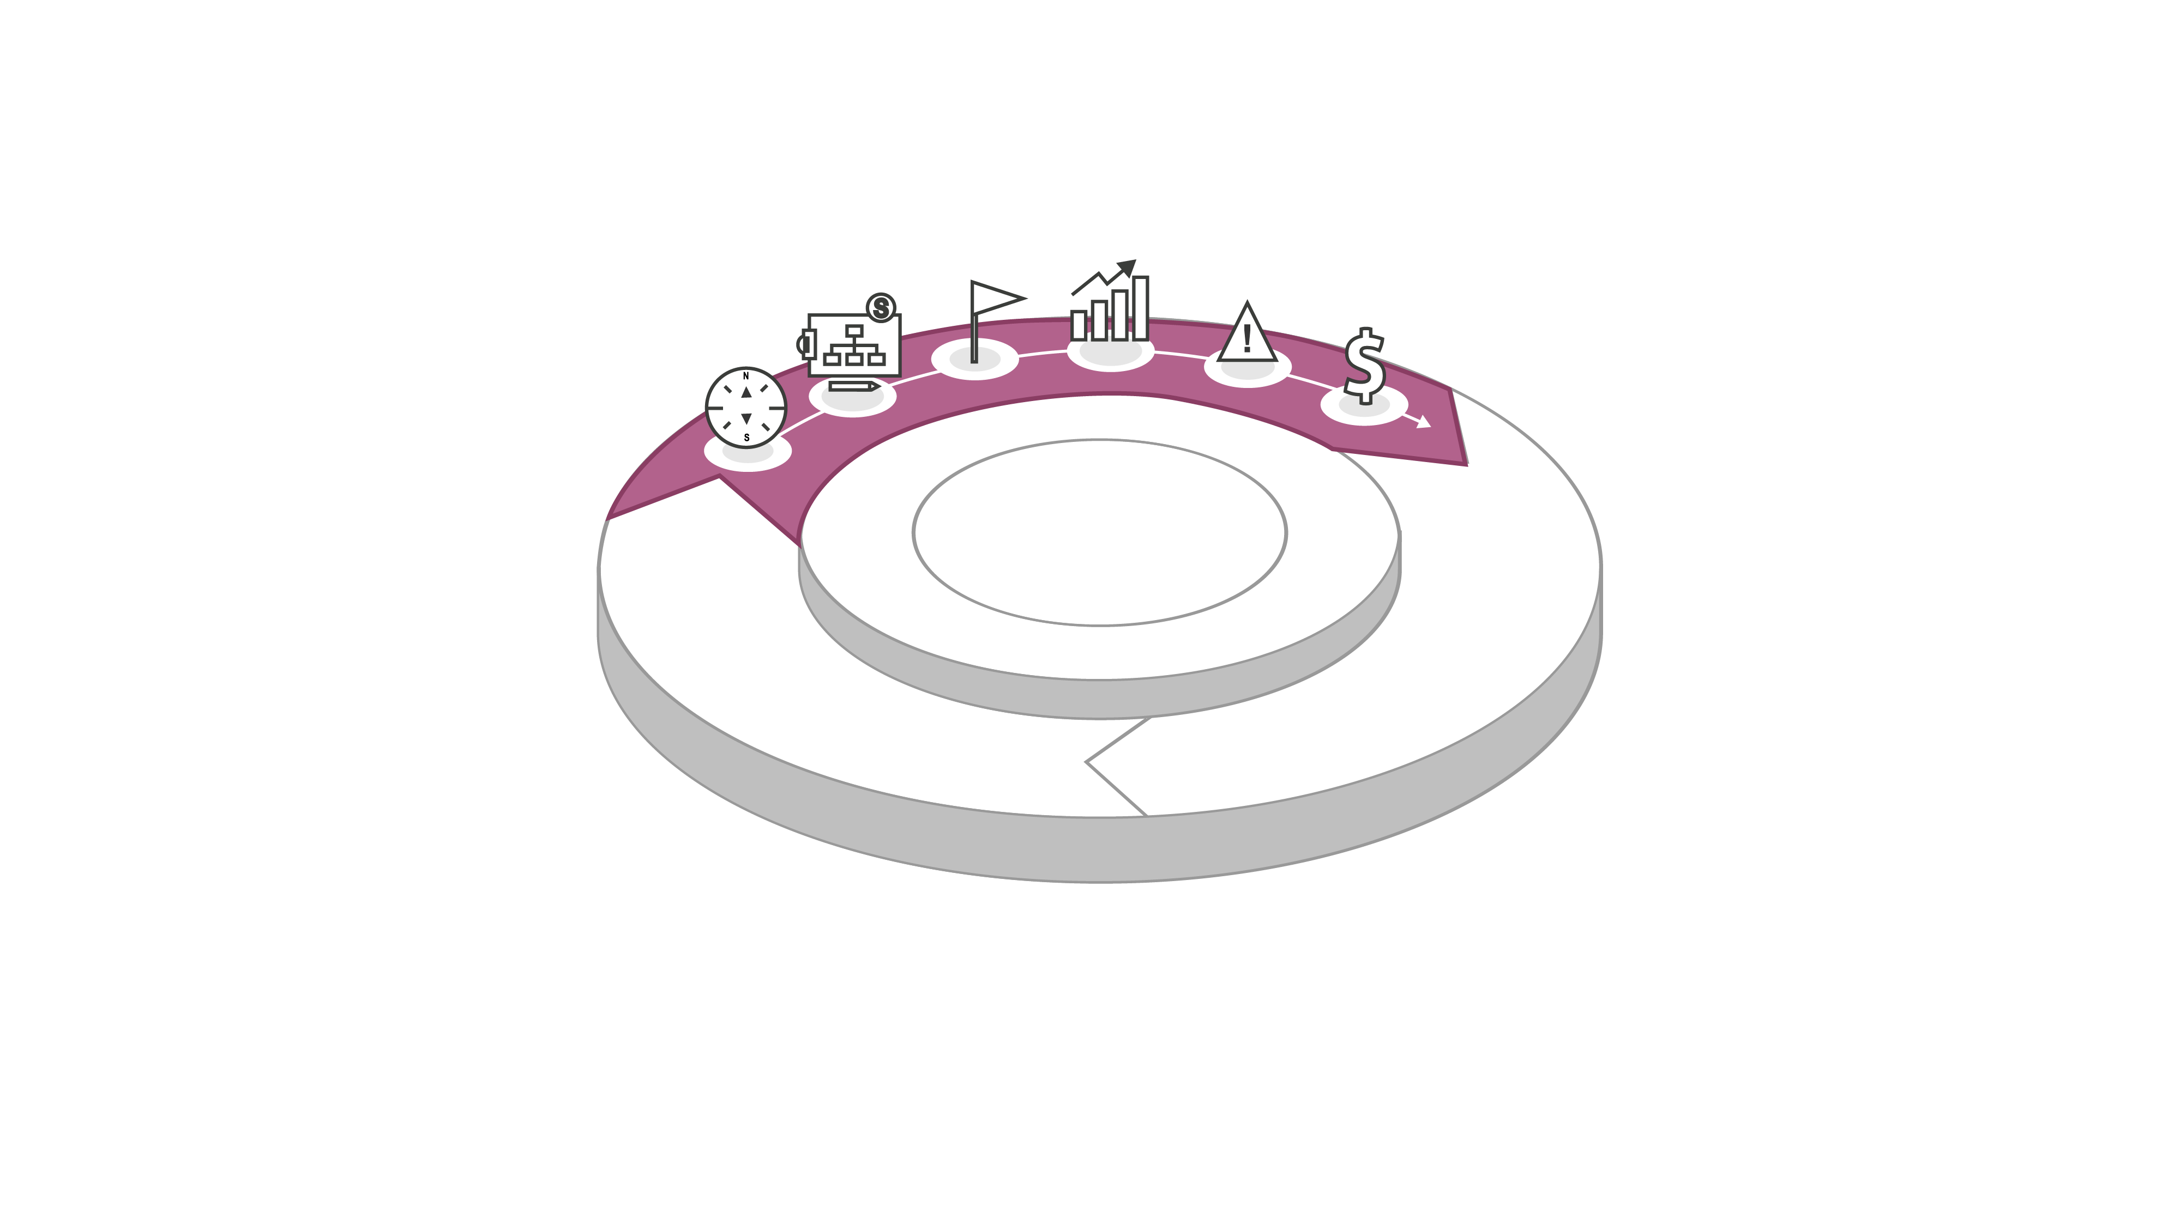
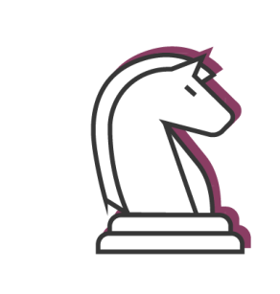


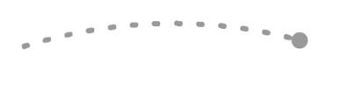
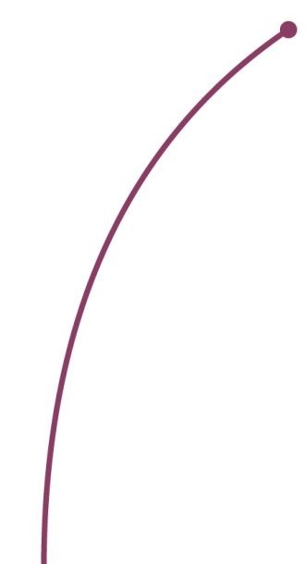
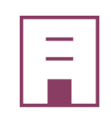
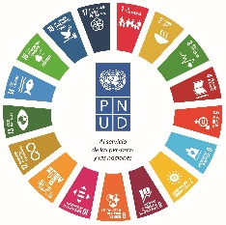
DIMENSIÓN 2
Direccionamiento Estratégico y planeación
Diseñar los Indicadores
Formular los
planes
Definir los lineamientos
para la administración del riesgo
Diagnóstico de
Capacidades
y Entorno
Programar el
presupuesto
Reflexión Inicial
MÉRITO E INTEGRIDAD
VALORES, TRANSPARENCIA Y CAMBIO CULTURAL
MARCO
NORMATIVO
PLANES DE
DESARROLLO
DOCUMENTOS DE POLÍTICA
POLÍTICAS
DE GESTIÓN
Y DESEMPEÑO
PRESUPUESTO
ODS

Slide 19
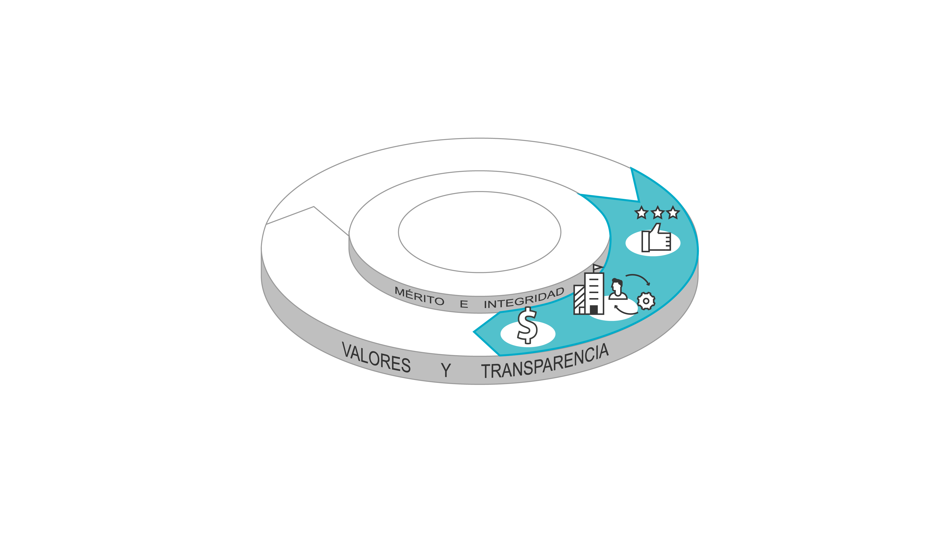
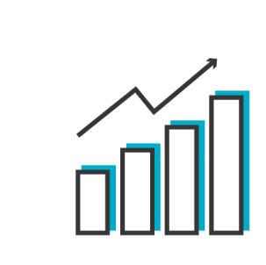
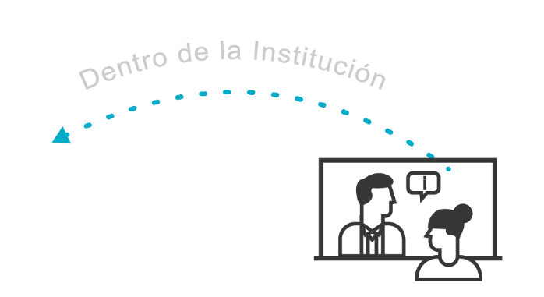

DIMENSIÓN 3
Gestión con Valores
para Resultados
RELACIÓN
ESTADO – CIUDADANO
VALORES, TRANSPARENCIA Y CAMBIO CULTURAL
DE LA VENTANILLA
HACIA ADENTRO
Transparencia, acceso a la información pública y lucha contra la corrupción
Servicio al Ciudadano
Racionalización de Trámites
Participación Ciudadana en la Gestión
Gobierno Digital
TIC para la Sociedad
Fortalecimiento organizacional
y Simplificación de procesos
Ejecución presupuestal
y eficiencia del gasto Público
Gobierno Digital
TIC para el Estado
Seguridad Digital
Defensa Jurídica
Mejora Normativa

Slide 20
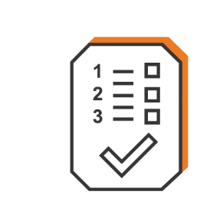
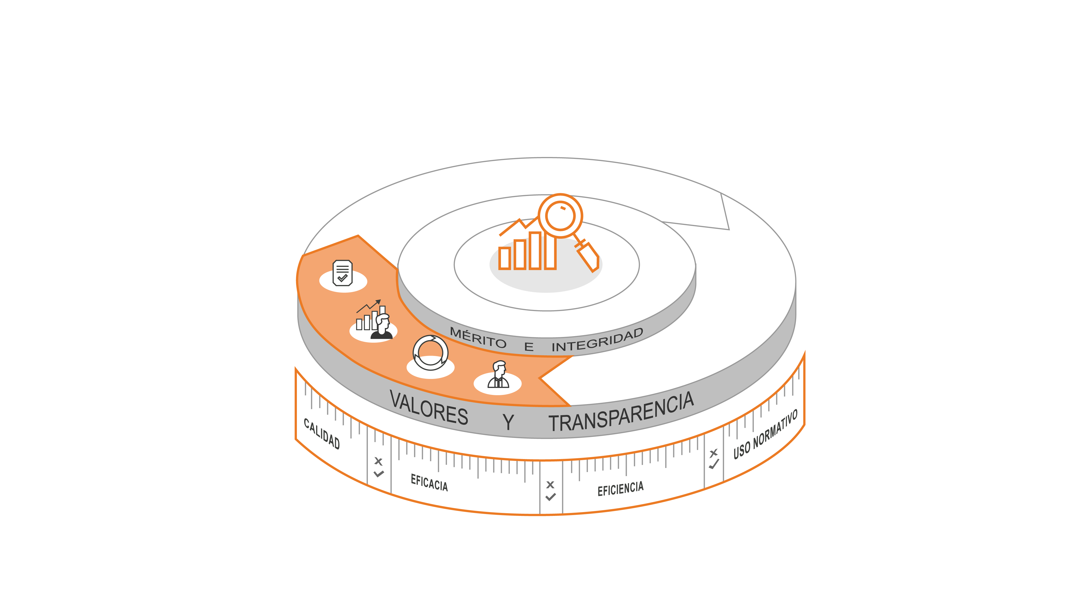




DIMENSIÓN 4
Evaluación de Resultados
Documentar
Resultados
VALORES, TRANSPARENCIA Y CAMBIO CULTURAL
Evaluar
(Resultados, Gestión del Riesgo,
Percepción de los grupos de
valor y Autodiagnóstico)
Revisar y Actualizar
indicadores y mecanismos
Definir Responsable

Slide 21

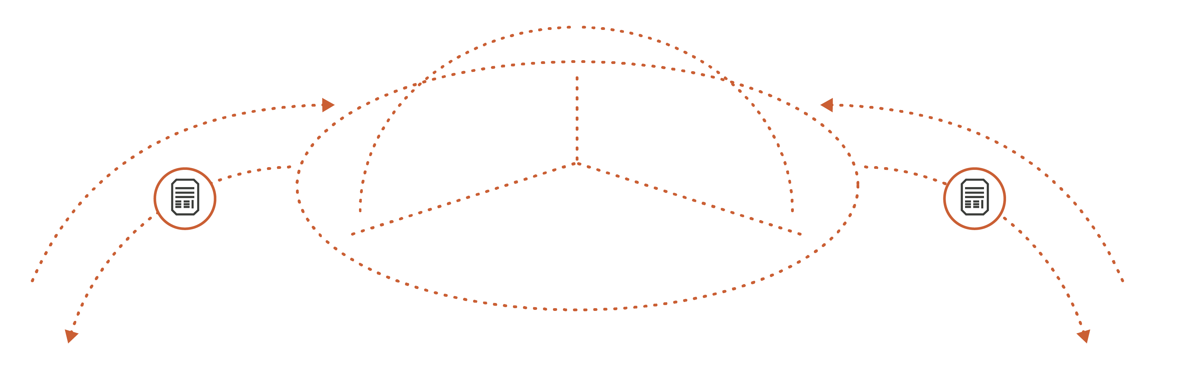
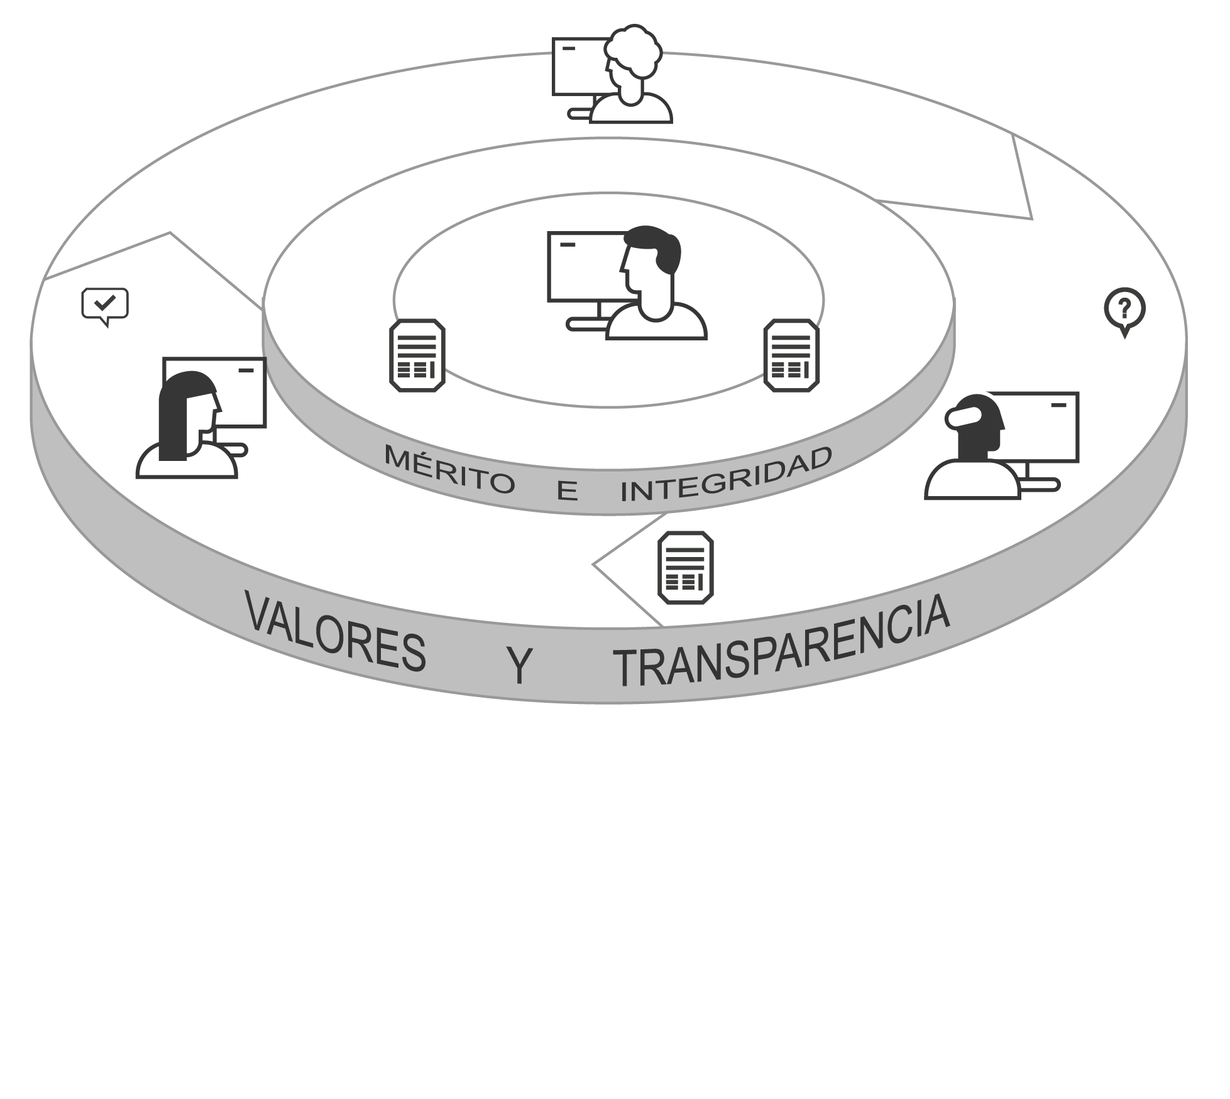
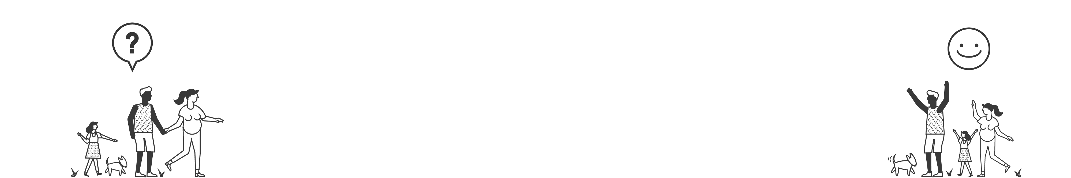
DIMENSIÓN 5
Información
Y Comunicación
Administración de Archivos y Gestión Documental
VALORES, TRANSPARENCIA Y CAMBIO CULTURAL
Transparencia, acceso a la Información pública y lucha contra la corrupción
Ciudadanos
Ciudadanos

Slide 22
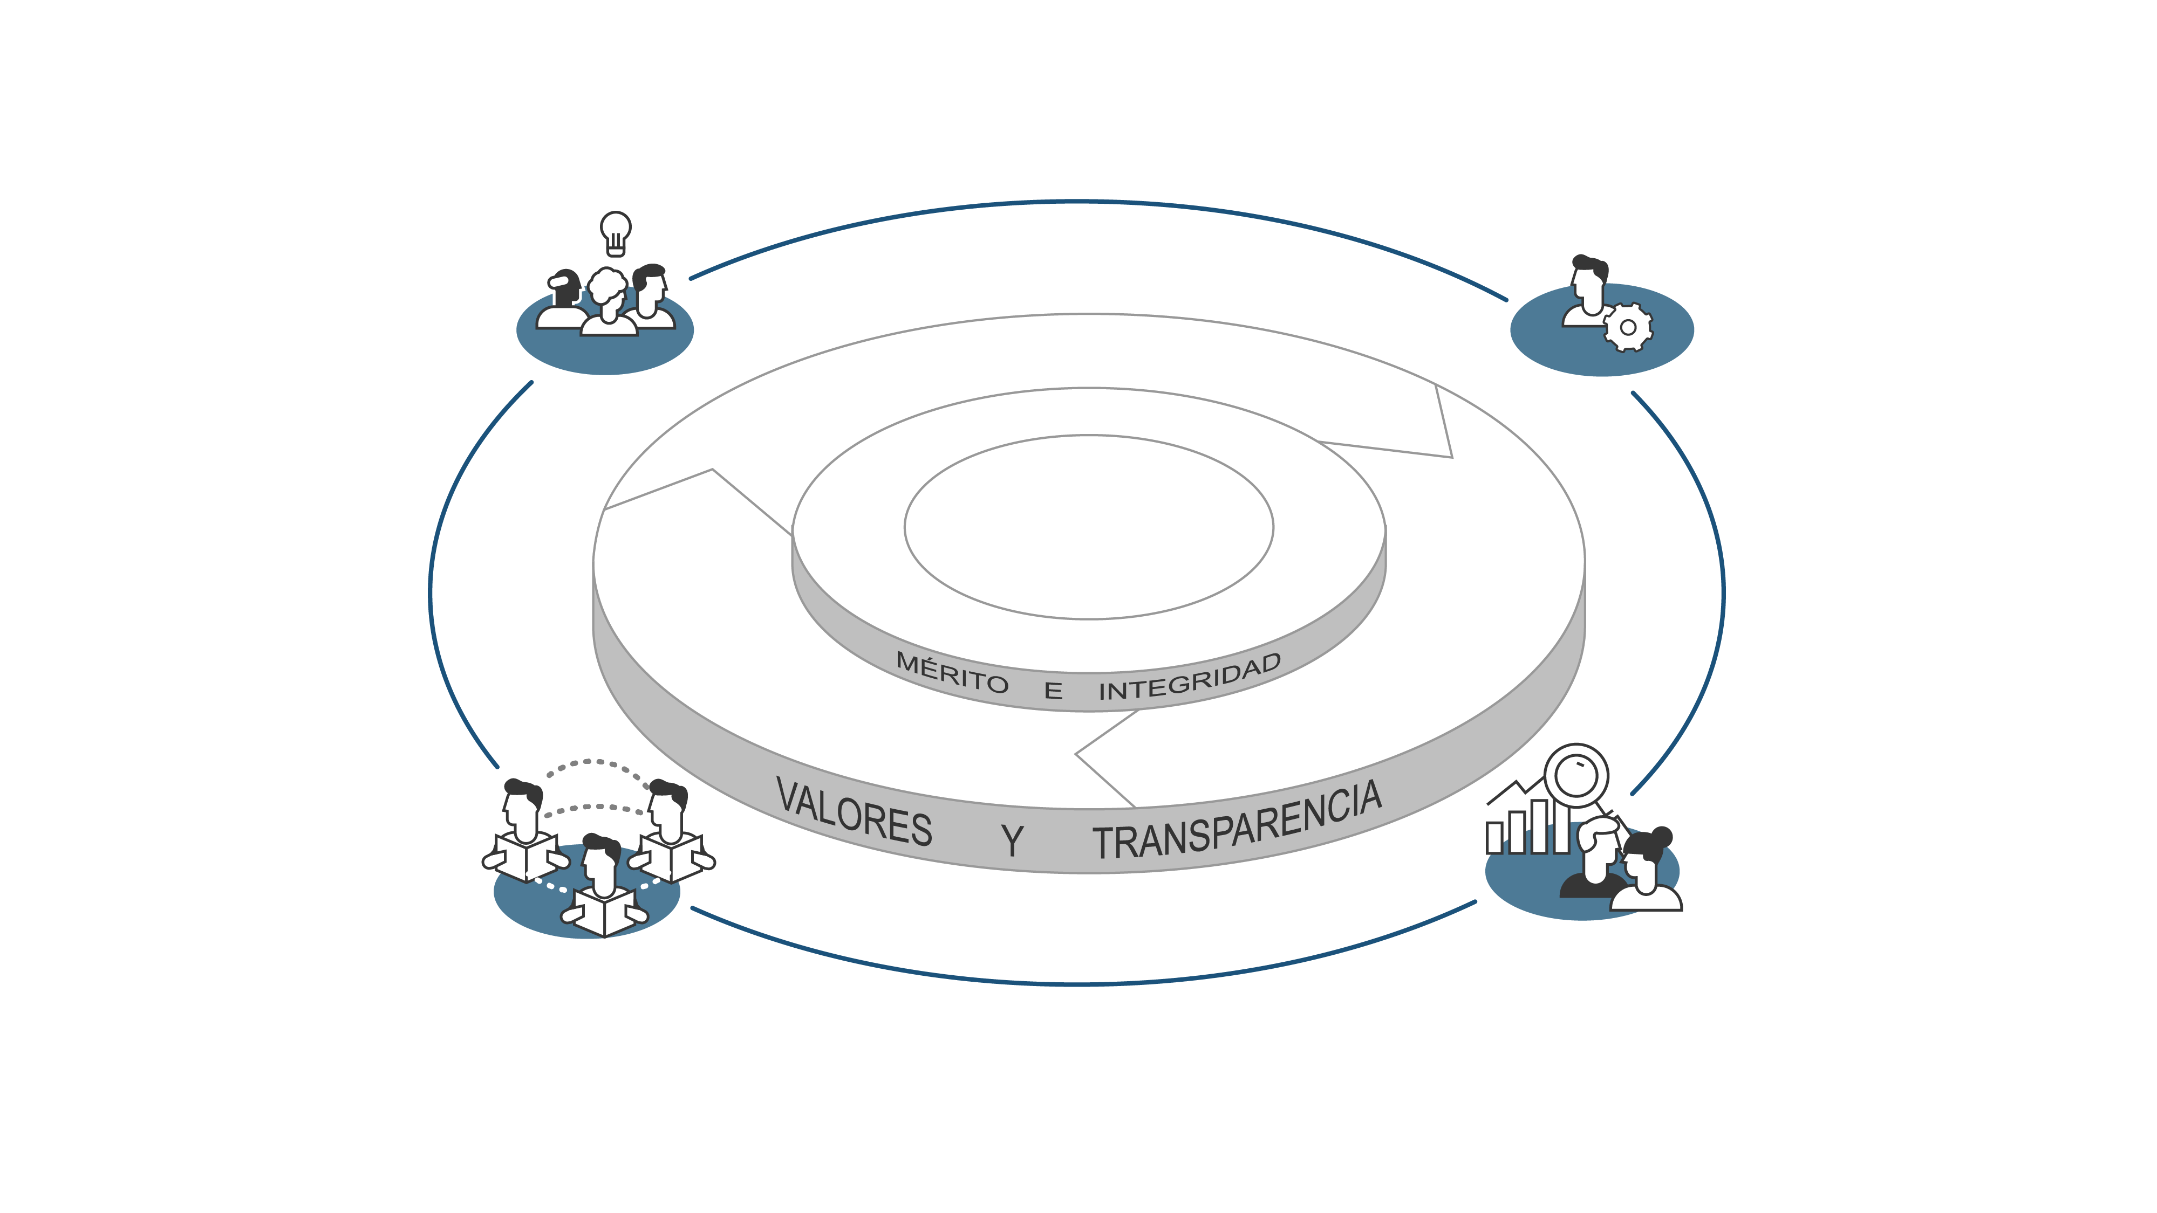
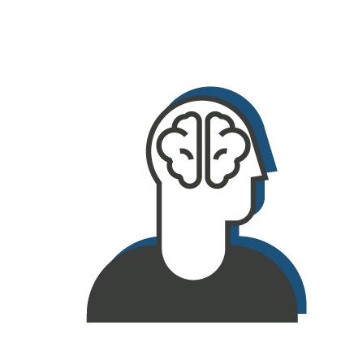
DIMENSIÓN 6
Gestión del Conocimiento y la Innovación
Generación
y Producción
Herramientas para
el uso y apropiación
VALORES, TRANSPARENCIA Y CAMBIO CULTURAL
Cultura de compartir
y difundir
Analítica
Institucional

Slide 23
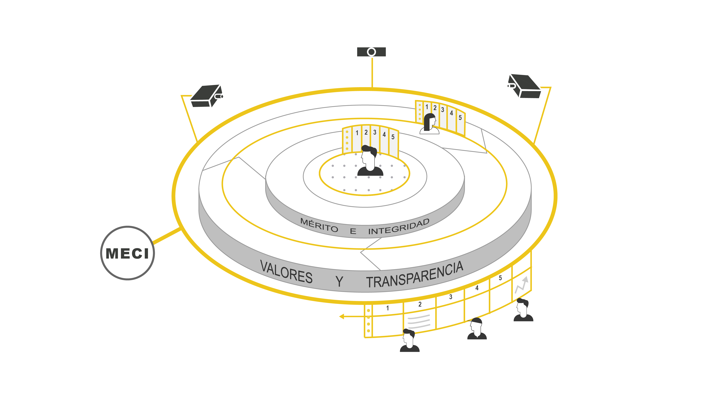
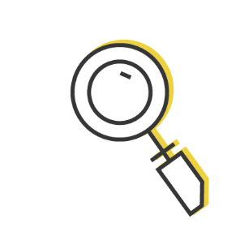




DIMENSIÓN 7
Control Interno
1 Línea de Defensa
(Gerentes Públicos)
2 Línea de Defensa
(Jefes de Planeación)
Línea Estratégica
VALORES, TRANSPARENCIA Y CAMBIO CULTURAL
Componentes:
1. Ambiente de Control
2. Evaluación del Riesgo
3. Actividades de Control
4. Información y Comunicación
5. Actividades de Monitoreo
3 Línea de Defensa
(Oficinas de control interno)

Slide 24


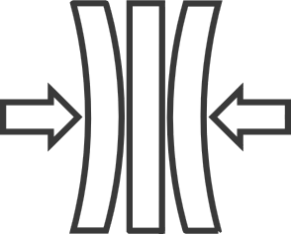



Es una mejor manera de hacer y no más cosas por hacer
Tiempo
Reduce planes, reportes, procedimientos, comités y comisiones
Sencillez
Adopta un solo instrumento de reporte (FURAG II) que permite evaluar y mejorar la gestión
Gerentes
Ajustable
Reconoce las particularidades, capacidad y necesidades de las entidades nacionales y territoriales
Servidores
Integralidad
Promueve la articulación de las políticas y de la planeación y la gestión institucional
Ciudadanos
Orientación
Guía la toma de decisiones de políticas y la gestión institucional hacia metas estratégicas y cumplimiento de objetivos al servicio de los ciudadanos
Resultados
Garantiza derechos, soluciona problemas y atiende necesidades ciudadanos

Slide 25

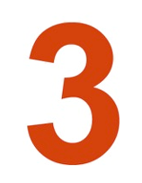
Medición
Info
INSTRUMENTO
RESULTADOS
Desempeño Institucional
preguntas
de evidencia
de percepción

Slide 26
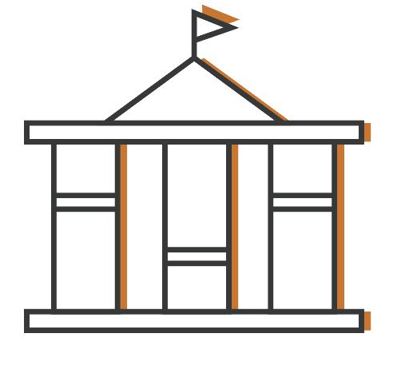

Implementación MIPG
Entidades Nacionales
Entidades Territoriales
Criterios Diferenciales
ACTUALIZACIÓN
IMPLEMENTACIÓN
Actualización institucionalidad
Línea Base: FURAG II
17-oct al 17-nov
Autodiagnóstico
Adecuaciones y ajustes
Creación institucionalidad
Línea Base: FURAG II
17-oct al 17-nov
Autodiagnóstico
Adecuaciones y ajustes

